Slide 1


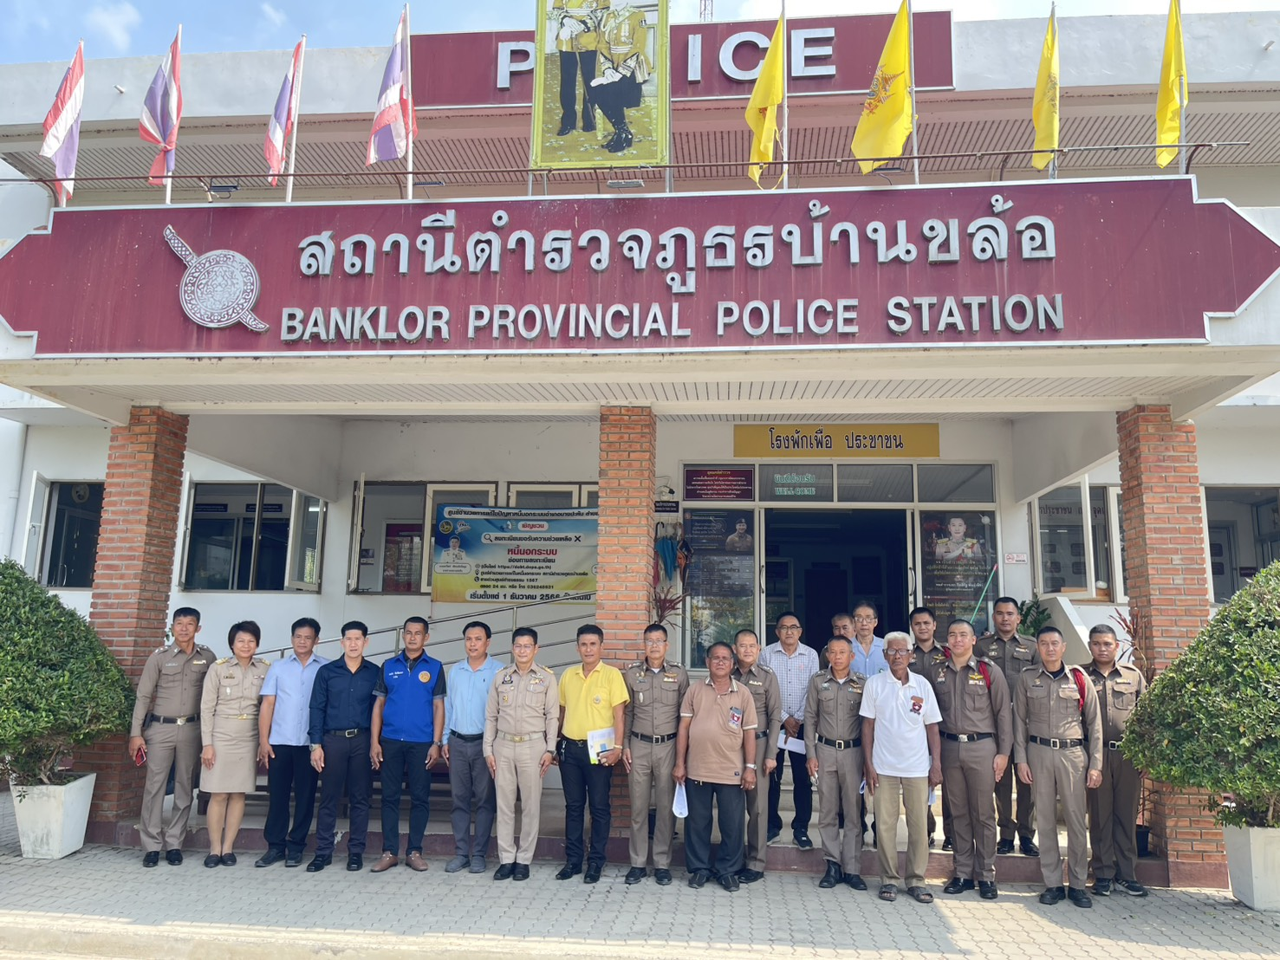
รายงานผลการดำเนินงาน
ของ กต.ตร.สภ.บ้านขล้อ
ประจำปีงบประมาณ 2568

Slide 2

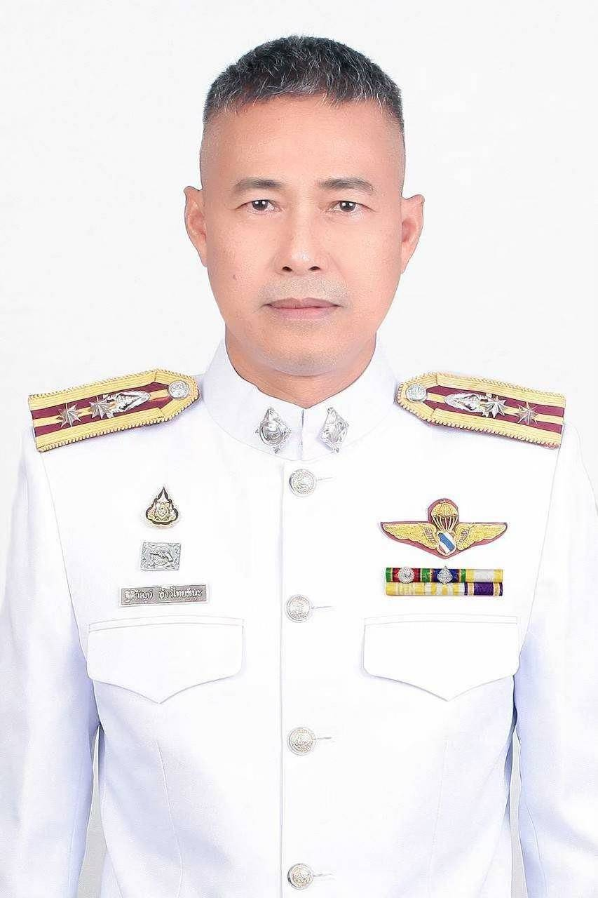
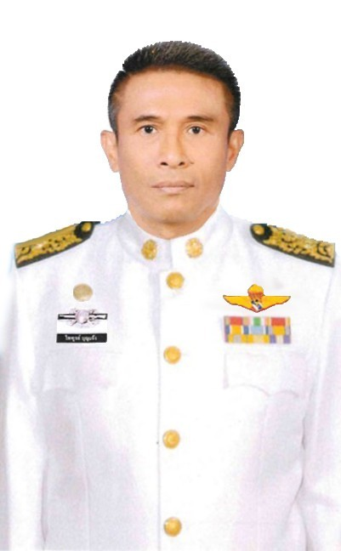
สภ.บ้านขล้อ
ชื่อ พ.ต.ท.ติวัฒน์ ท้าวไทยชนะตำแหน่ง สว.สภ.บ้านขล้อ
ชื่อ ไพฑูรย์ บุญแจ้ง
นายก อบต.ตำบลบ้านขล้อ

Slide 3
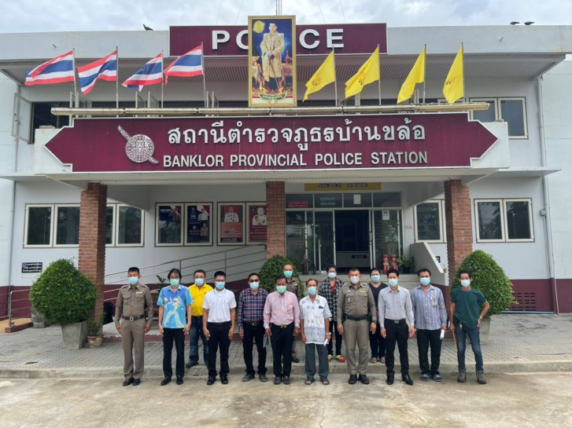
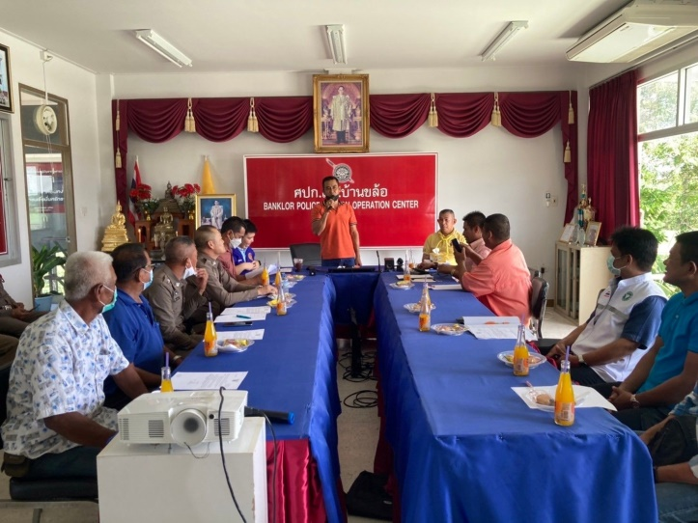
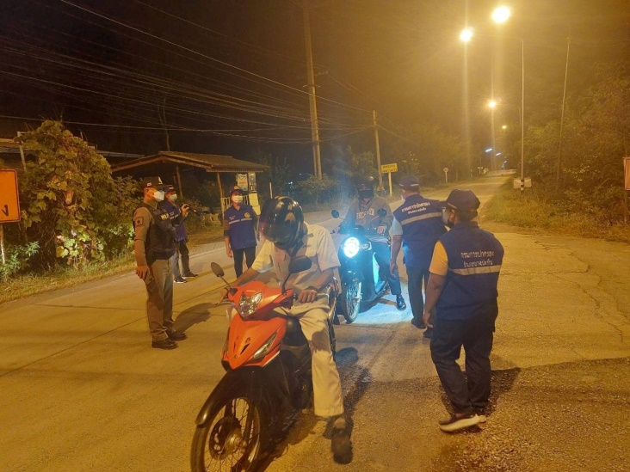
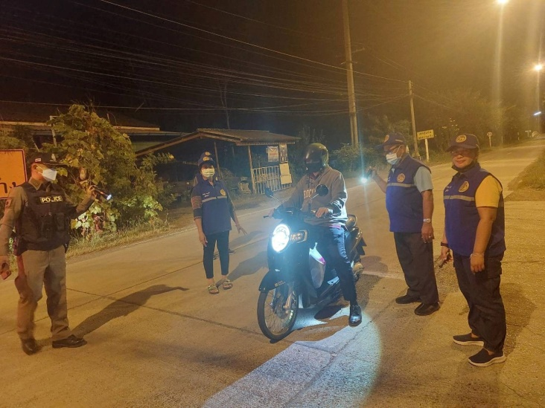
๑. การป้องกันและปราบปรามอาชญากรรม
  11 พศจิกายน 2567 สภ.บ้านขล้อ ร่วมกับ กต.ตร.สภ.บ้านขล้อ ประชุมหารือแนวทางในการแก้ไขปัญหาอาชญากรรม การจับกลุ่มแข่งรถในทางของเยาวชน
  10 ธันวาคม 2567 สภ.บ้านขล้อ ร่วมกับ กต.ตร.สภ.บ้านขล้อ ตั้งจุดตรวจและออกตรวจพื้นที่เพื่อป้องกันอาชญากรรม และประชาสัมพันธ์ดูแลเด็กและเยาวชนให้ห่างไกลยาเสพติดและหลีกเลี่ยงการมั่วสุม

Slide 4
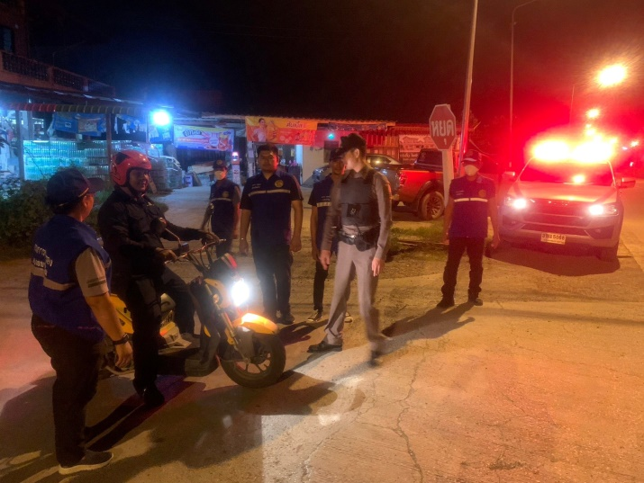
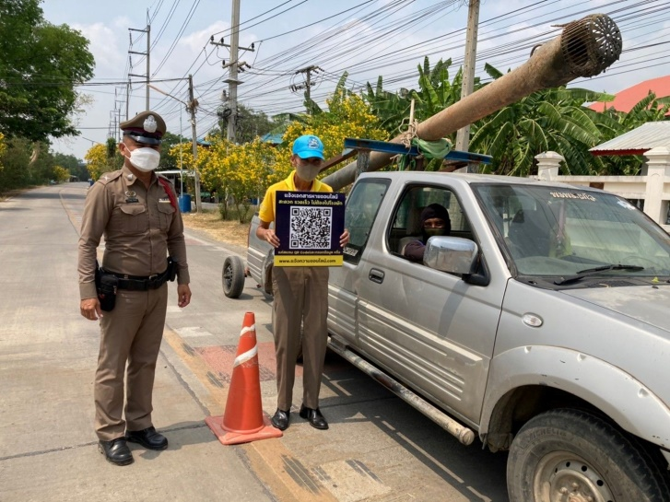
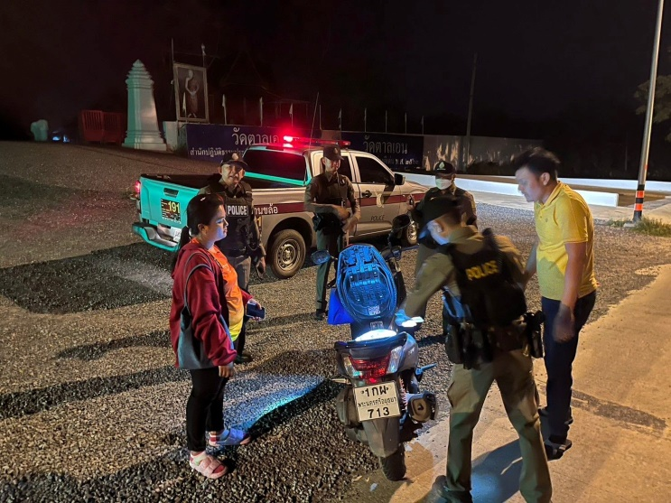
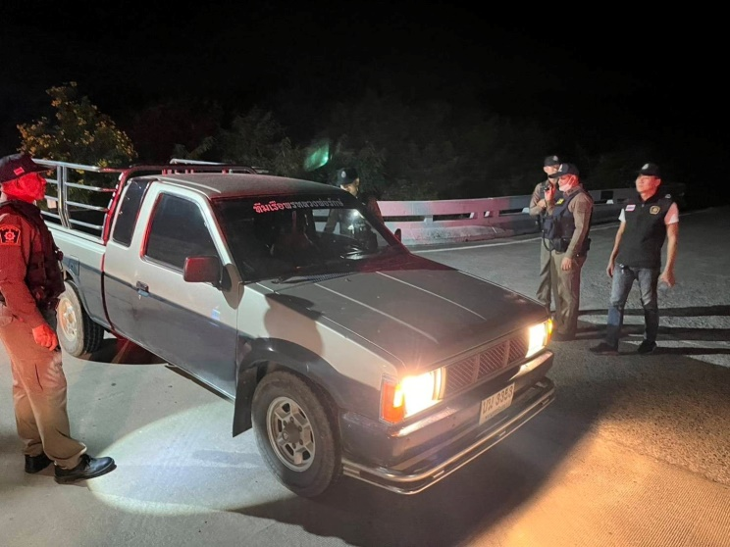
๒.การรักษาความสงบเรียบร้อยและรักษา
ความปลอดภัยของประชาชน
ชื่อโครงการ
6 มกราคม 2568 สภ.บ้านขล้อ ร่วมกับฝ่ายปกครอง และ กต.ตร.(ภาคประชาชน) บูรณาการร่วมกันในการตั้งจุดตรวจ ออกตรวจพื้นที่ เพื่อเป็นการรักษาความสงบเรียบร้อยและรักษาความปลอดภัยให้กับประชาชน พร้อมกับประชาสัมพันธ์ให้มีการระมัดระวังมิจฉาชีพหรือคนร้าย

Slide 5
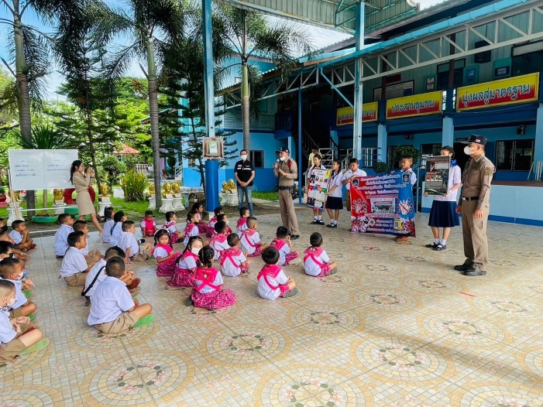
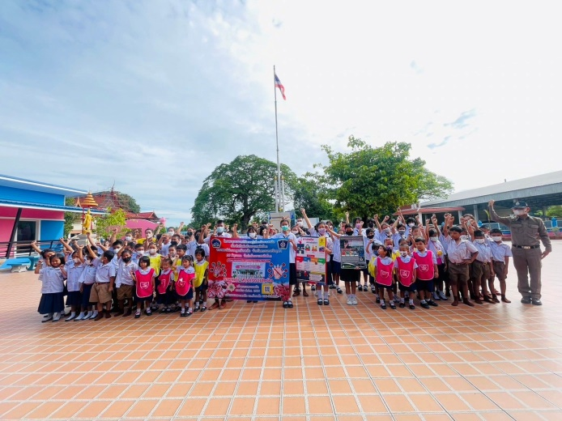
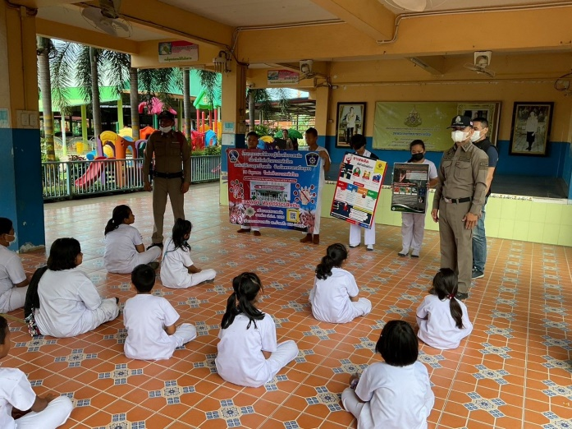
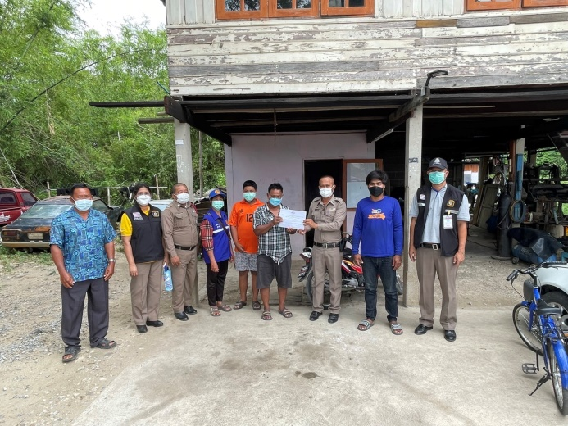
๓.การป้องกันปราบปรามยาเสพติด
20 ตุลาคม 2567 กต.ตร.(ภาคประชาชน)ร่วมกับ ตร.สภ.บ้านขล้อ ในการใส่ใจและการแก้ไขปัญหายาเสพติดในพื้นที่ สภ.บ้านขล้อ ตามโครงการชุมชนยั่งยืน และรณรงค์ในการป้องกันและแก้ไขปัญหายาเสพติด ในกลุ่มเยาวชนเด็กนักเรียนและประชาชนในพื้นที่

Slide 6
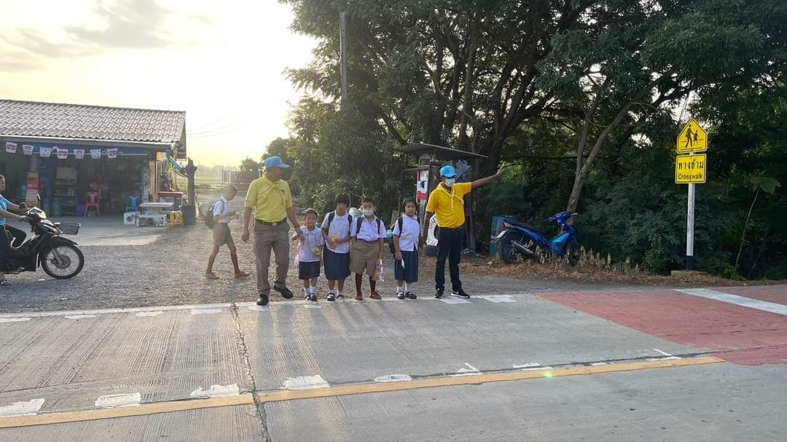
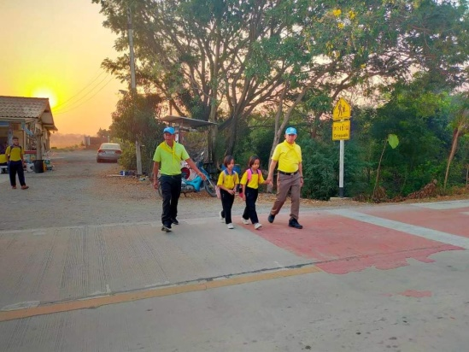
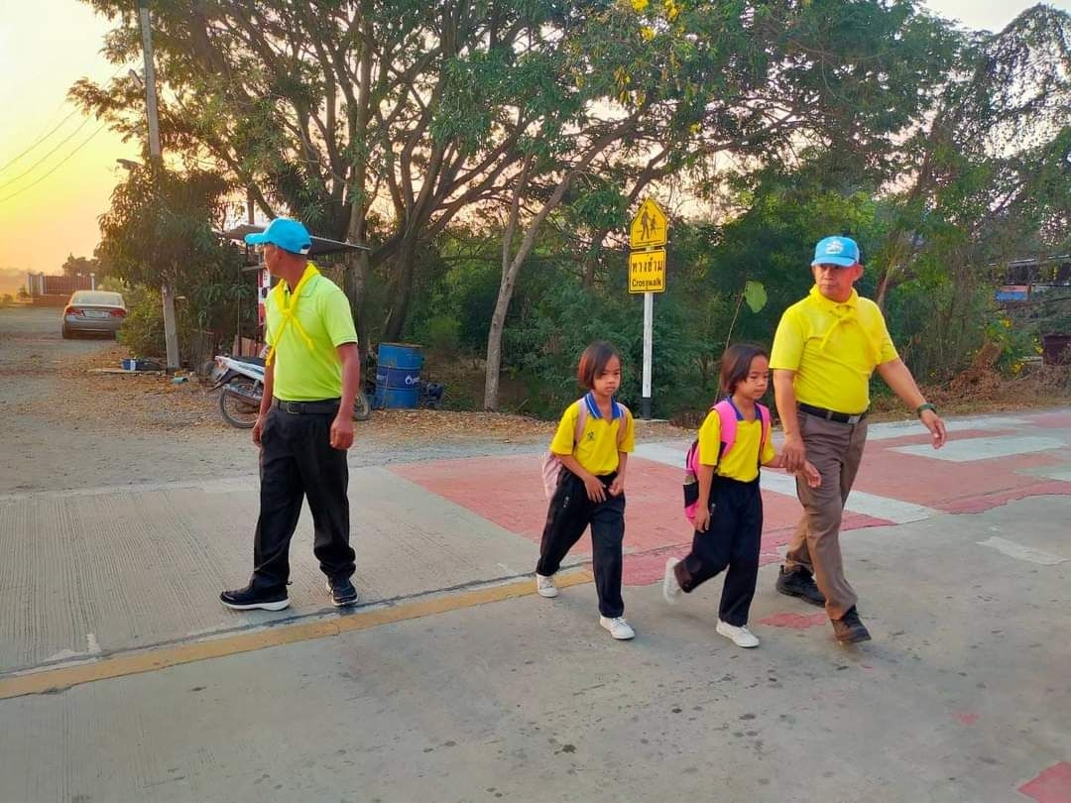
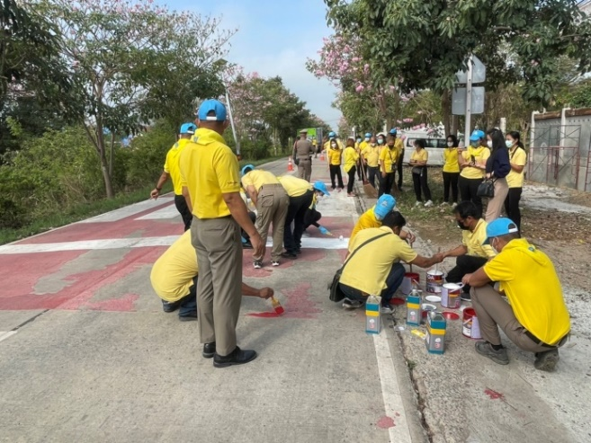
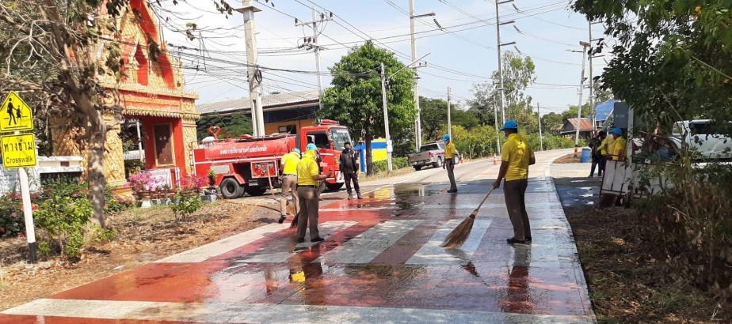
๔.การจราจร
10 มีนาคม 2568 กต.ตร.( ภาคประชาชน ) ร่วมกับ สภ.บ้านขล้อ อำนวยความสะดวกการจราจรให้เด็กนักเรียนและครู บริเวณหน้า โรงเรียนในพื้นที่
กต.ตร.( ภาคประชาชน ) ร่วมกับ สภ.บ้านขล้อ ทำกิจกรรมทาสีทางม้าลายเพื่อป้องกันอุบัติเหตุทางถนน

Slide 7
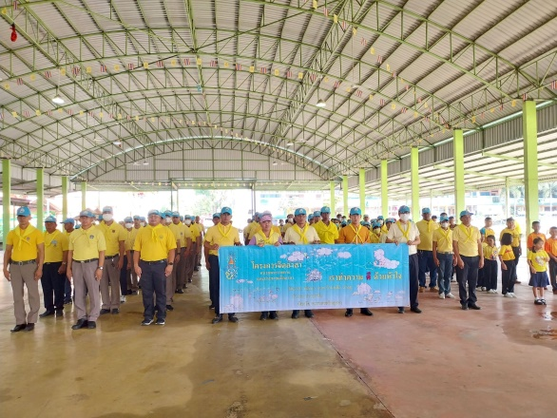
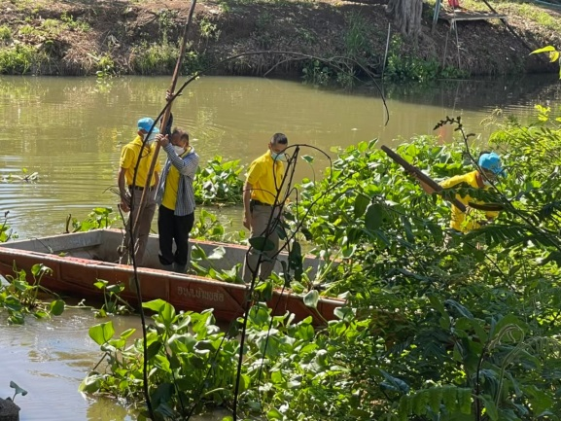
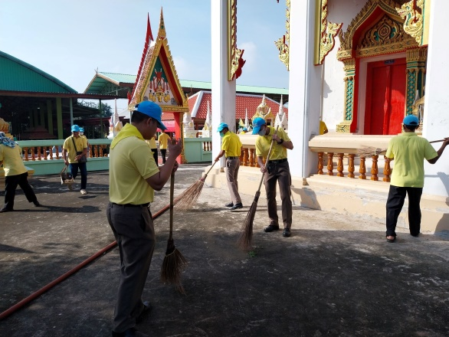
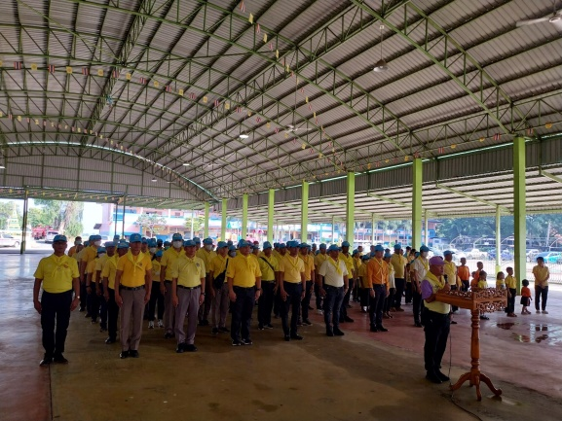
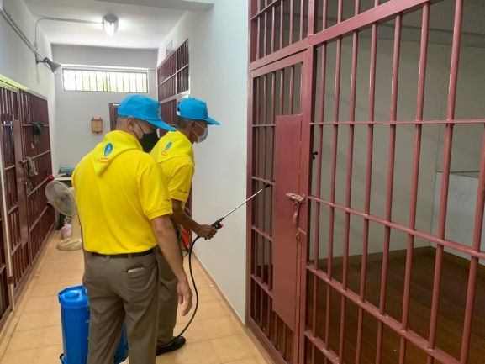
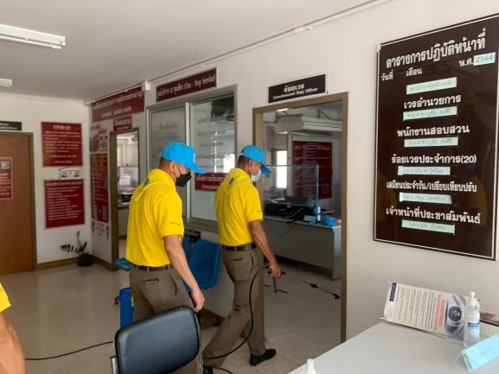
๕. การดูแลสาธารณสมบัติ
2 กุมพาพันธ์ 2568 ข้าราชการตำรวจ สภ.บ้านขล้อร่วมกับ คณะทำงาน กต.ตร.(ภาคประชาชน)
ร่วมรักษาความสะอาดสถานที่ราชการและ สะพานสาธารณะ และวัด ในพื้นที สภ.บ้านขล้อ

Slide 8
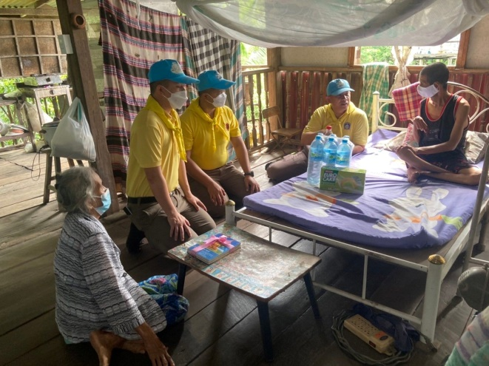
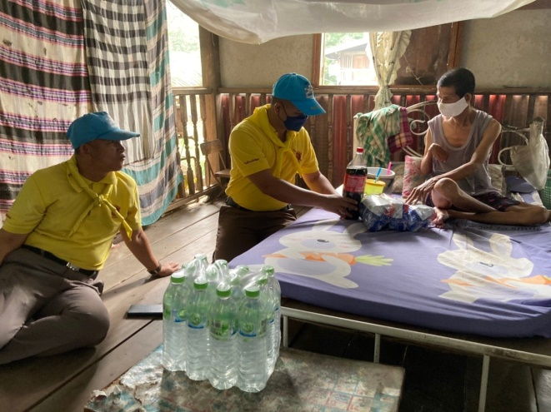
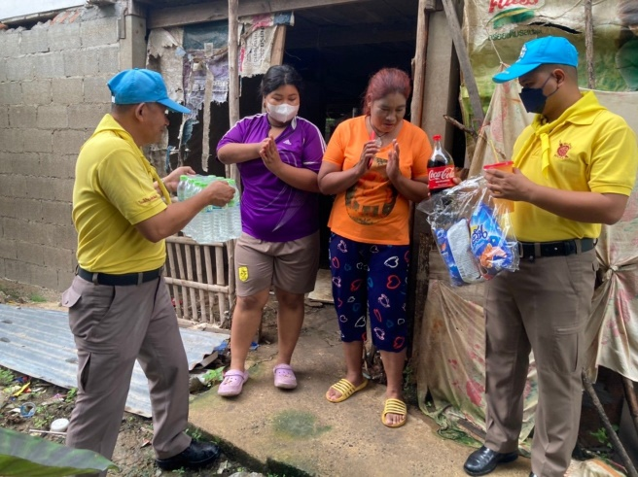
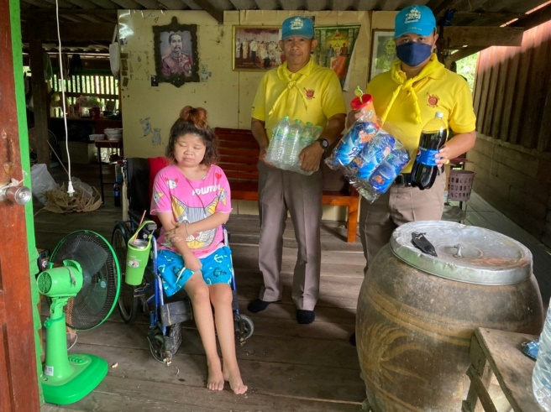
๖.การพัฒนาคุณภาพชีวิตของประชาชนในท้องถิ่น
3 มีนาคม 2568 สภ.บ้านขล้อ ร่วมกับ กต.ตร.(ภาคประชาชน) สภ.บ้านขล้อ ตรวจเยี่ยมและมอบอาหารน้ำดื่มให้ผู้ป่วยติดเตียง ผู้สูงอายุในพื้นที่ เพื่อพัฒนาคุณภาพชีวิตที่ดีขึ้น เพื่อเป็นกำลังใจ

